Slide 1
Муниципальни бюджетни школал хьалхара дешаран учреждени
«Гуьмсан муниципальни к1оштан
Гуьмсе г1алан «Берийн беш № 4 «Беркат»
Презентацин ц1е:
«Йовр йоцу ц1е»
Кечйинарг:
Лакхара кхиорхо:
Дакаева Тамара Шараниевна
2025г.

Slide 2
Рег1ата т1ехула седарчий лийти,
Ткъа цхьаъ, массарел ч1ог1а лепа.
Иштта, т1амера даимна а т1еоьцу
Нохчийчоь-Нанас шен к1ентий!
И йухавог1ур ву! И йухавог1ур ву!
Д1абовр бац дахаран седа!
И йухавог1ур ву! И йухавог1ур ву!
Шен турпалхой ларбеш йу Рег1ат1а!

Slide 3
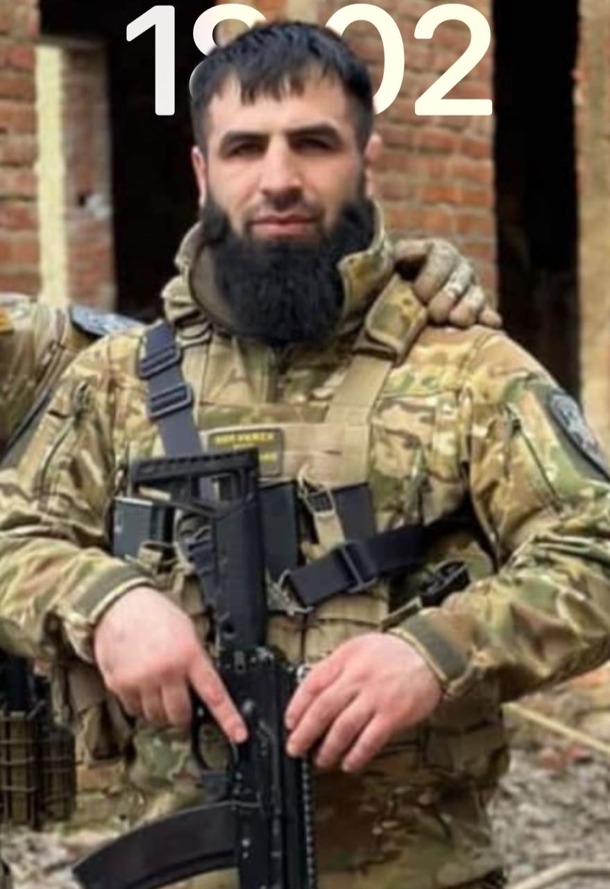
Яхиев Килабан Шамиль д1акхелхина т1еман декхар кхочушдеш Украинехь в Волчанск бухарчу г1алахь 11.11.2024шо

Slide 4
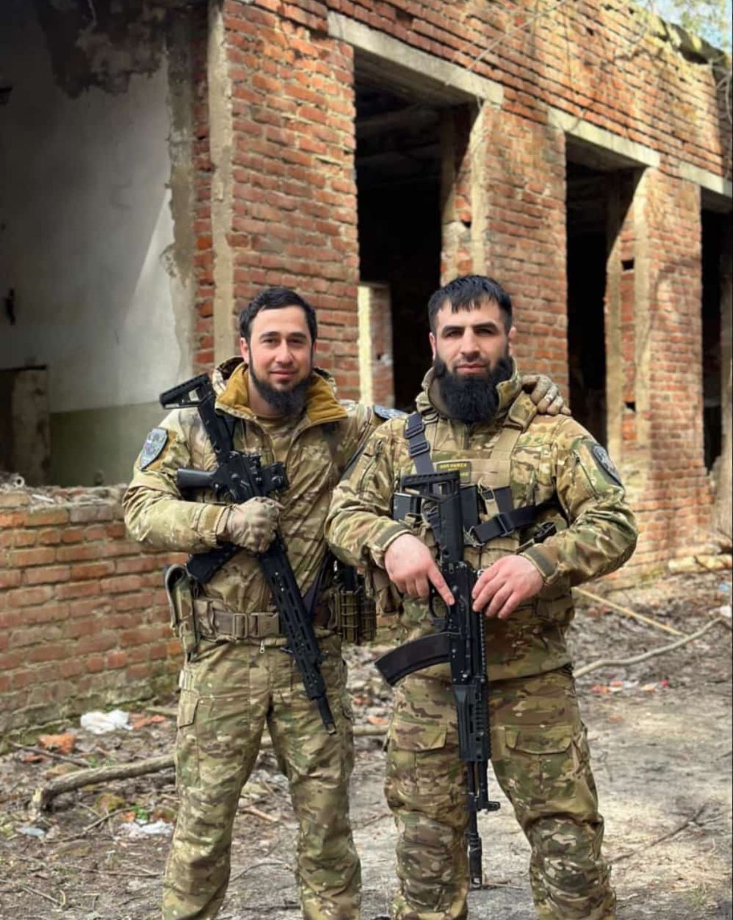
СВО-н дог майра турпалхой

Slide 5
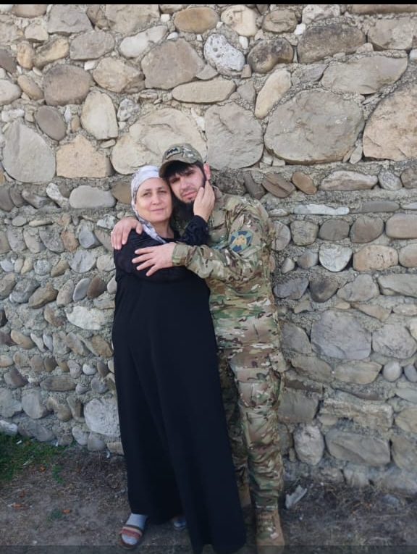
Хьуьнарех лаьцна байташ йоху. Церан сий ойъуш, иллеш доху. “Турпалхой цкъа леш бац, Турпалхой вайн иэсехь бехаш бу!”

Slide 6
Салтийн наной – Россин са!
Пет1мат санна болу наной хьакъ бу уггаре лакхарчу ларамна, х1унда аьлча уггаре халачу хенахь, церан к1ентий г1евттина, вайн Даймохк ларбан, цунна хьалха шайн декхар кхочушдеш.

Slide 7
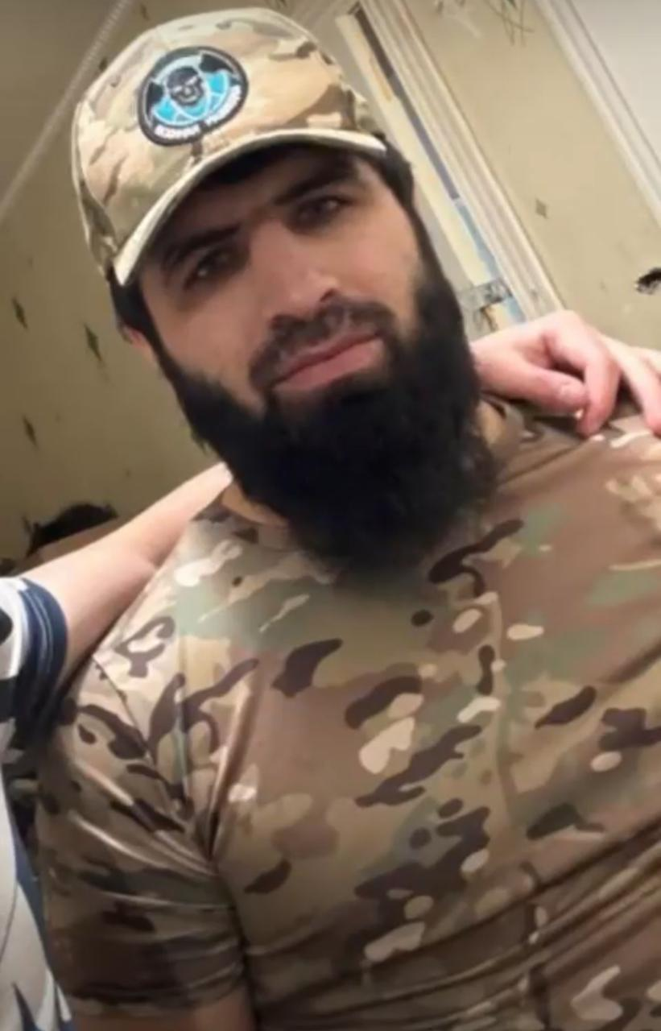
Х1ара эскаран г1уллакхъой, Донбасс ларйина ца 1аш, вайн маршонан дуьхьа, шайн синош д1алуш 1аш бу.

Slide 8
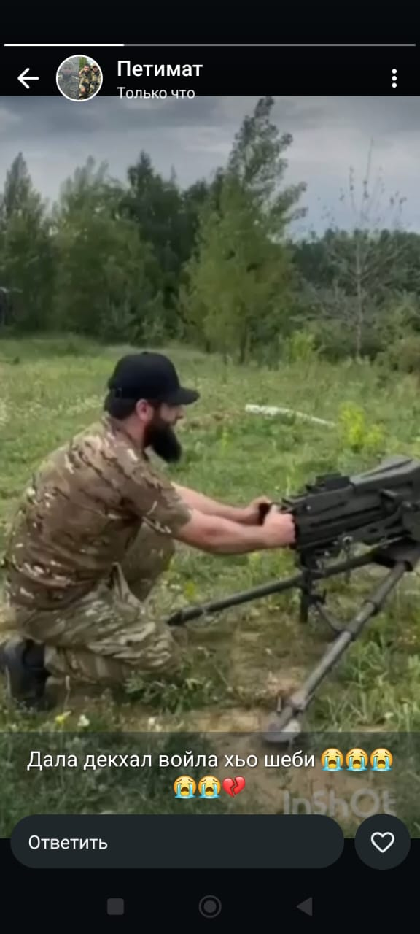
Къахета-кх, оццул лаккхара мах оцу маршонах бала безарна. Вай массо а декхарийлахь ду оцу къонахашна хьалха.

Slide 10
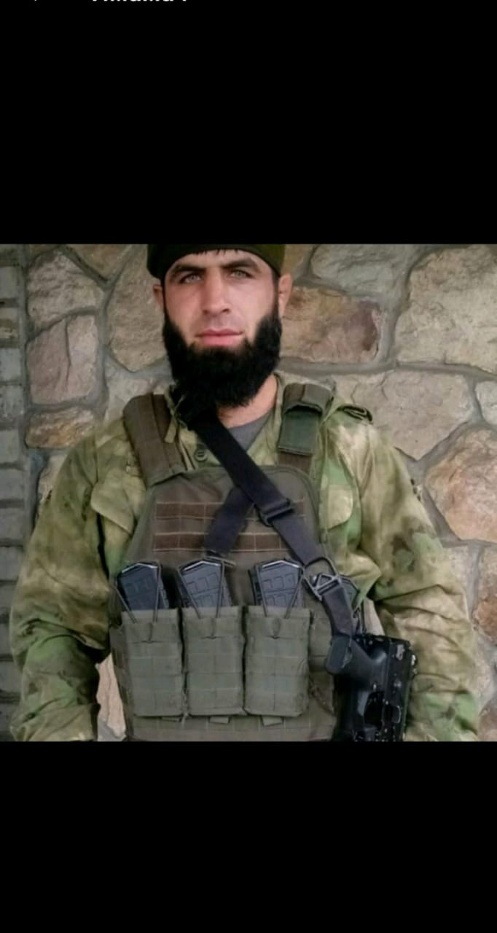
Уьш турпалхой бу, Сийлахь-Боккхачу Даймехкан т1амехь шайн дай а, дедай а санна.

Slide 11
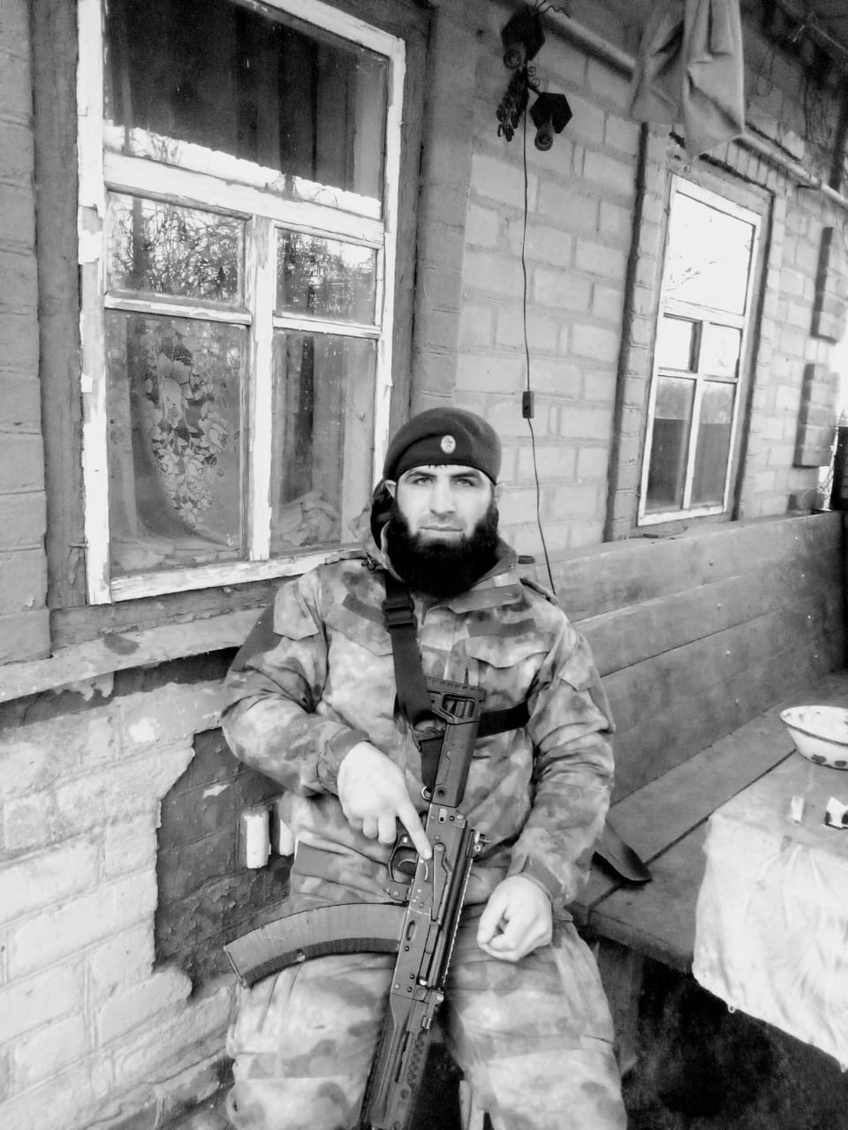
Бевза!
Дагахь бу! Дозалла до!
Массо а дагавауьйтур вай шайн ц1ершца,
Вайн дегнашца дагабахкуьйтур вай.
И оьшуш дац беллачарна,
И оьшуш ду дийначарна!!!

Slide 12
Вай даимна а хестор йу турпалчу къонахийн ц1ерш, халкъан а, Даймехкан а дуьхьа т1ом беш болчу, нийсонан, маршонан, историн дуьхьа д1акхелхинчу кхонахийн ц1ерш!

Slide 13
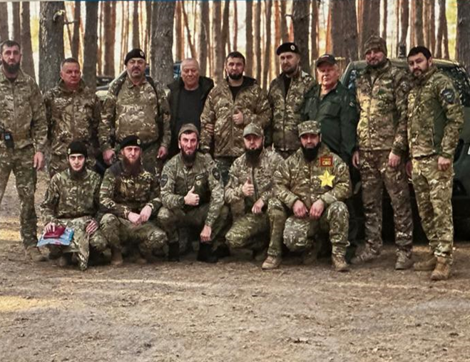
Церан хьуьнарш даимна а хьехош, вайн иэсехь диса дезаш ду.

Slide 14
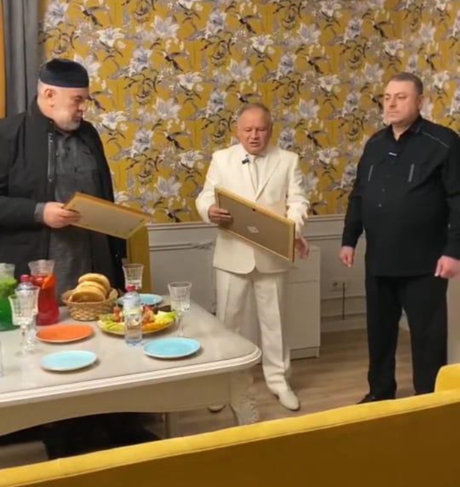
Хила ма-йезза хьакъйолу кхане вайн Россин пачхьалкхан хилийтархьама, йицйан ца йеза вайн истори, цкъа а бицбан ца беза къонахий, вайн махкахь машар хилийтархьана шайн синош д1аделла болу.

Slide 15
И оьшуш дац беллачарна,
И оьшуш ду дийначарна!!!

Slide 16
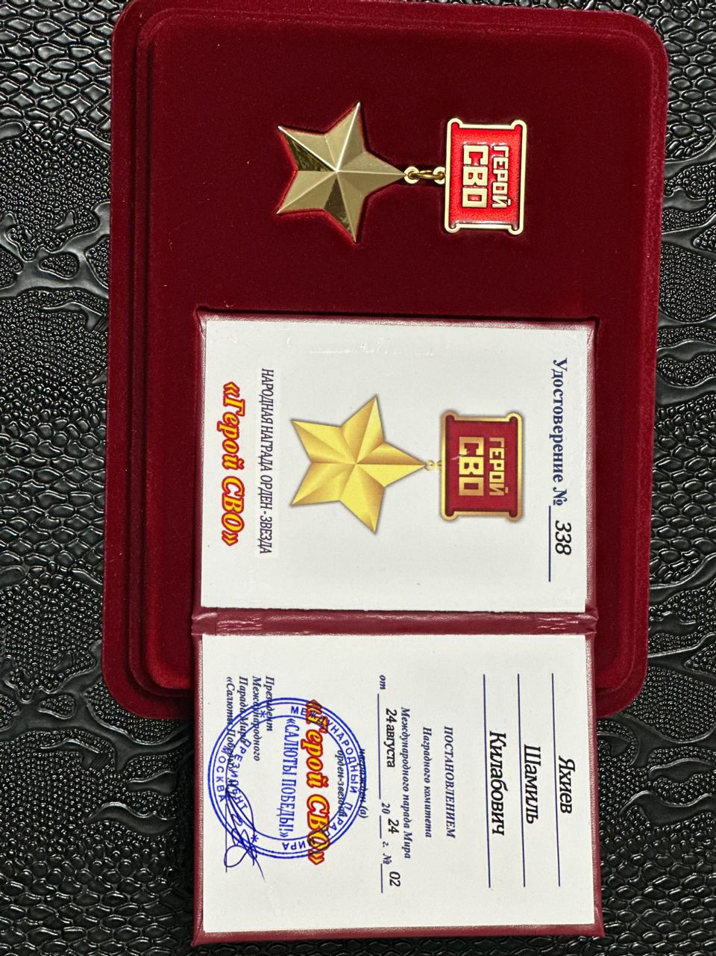

Slide 18
Лоха сужда ду нанна, ишта к1ант кхиорна – бакъволу Даймохк ларбархо. Вайн массеран коьрта 1алашо, вайн турпалхойн дагахь латтор, церан гергарчу наханна г1о дар.

Slide 19
Дистцахиларан минот
Довр дац т1аьхьенан иэс
Даимна а вай дозалла дечеран иэс
Г1ийттий вай цхьана м1аьргонна,
Г1а1г1анехь г1ийттина, тапъаьлла 1ер вай…

Slide 20
Кху ссылкица дехьадевлча, вайн аьтто хир бу, СВО-хь д1акхелхина волу Яхиев Килабан Шамиль декъалвеш видеоролике хьовса.
https://udo-003.do95.ru/index.php?component=public_custom_pages&page_id=30039936

